Slide 1
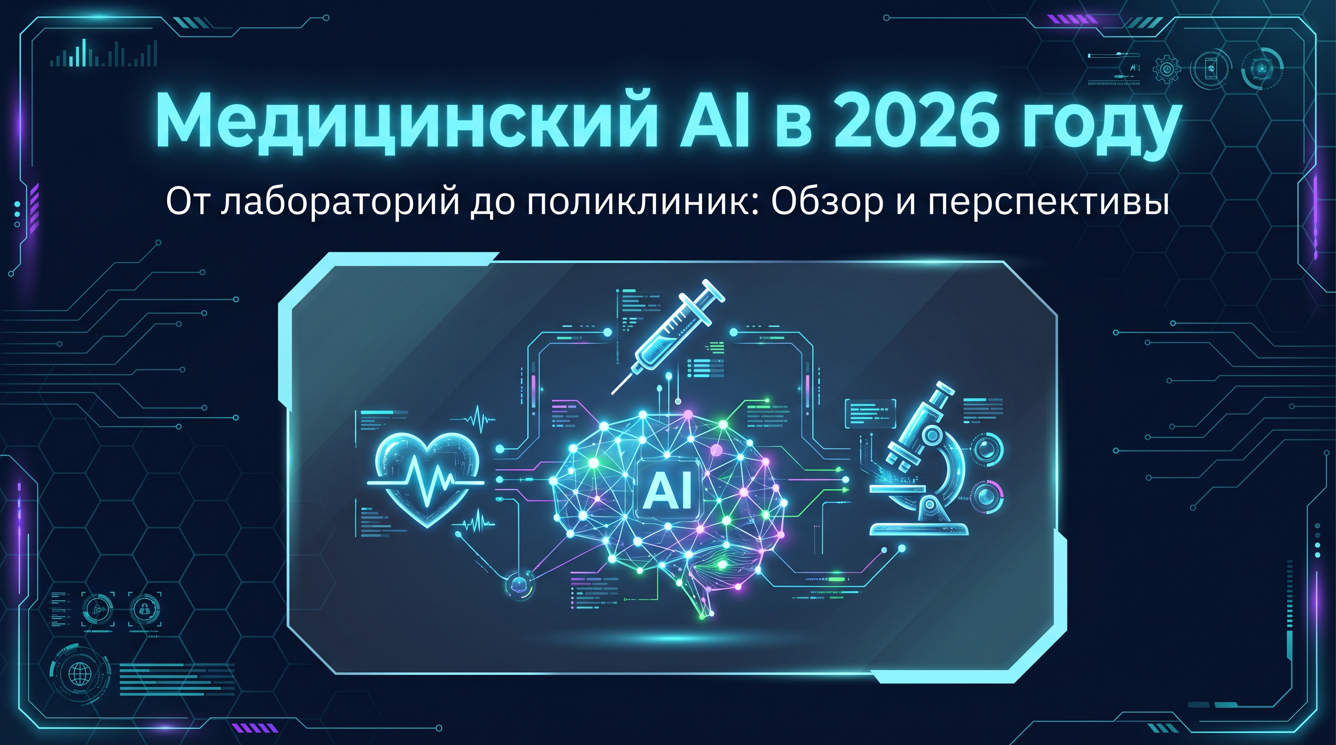
Notes:
Искусственный интеллект трансформирует медицинскую отрасль, значительно улучшая диагностику и ускоряя разработку лекарств. Мы рассмотрим текущее состояние и перспективы развития AI в здравоохранении.

Slide 2
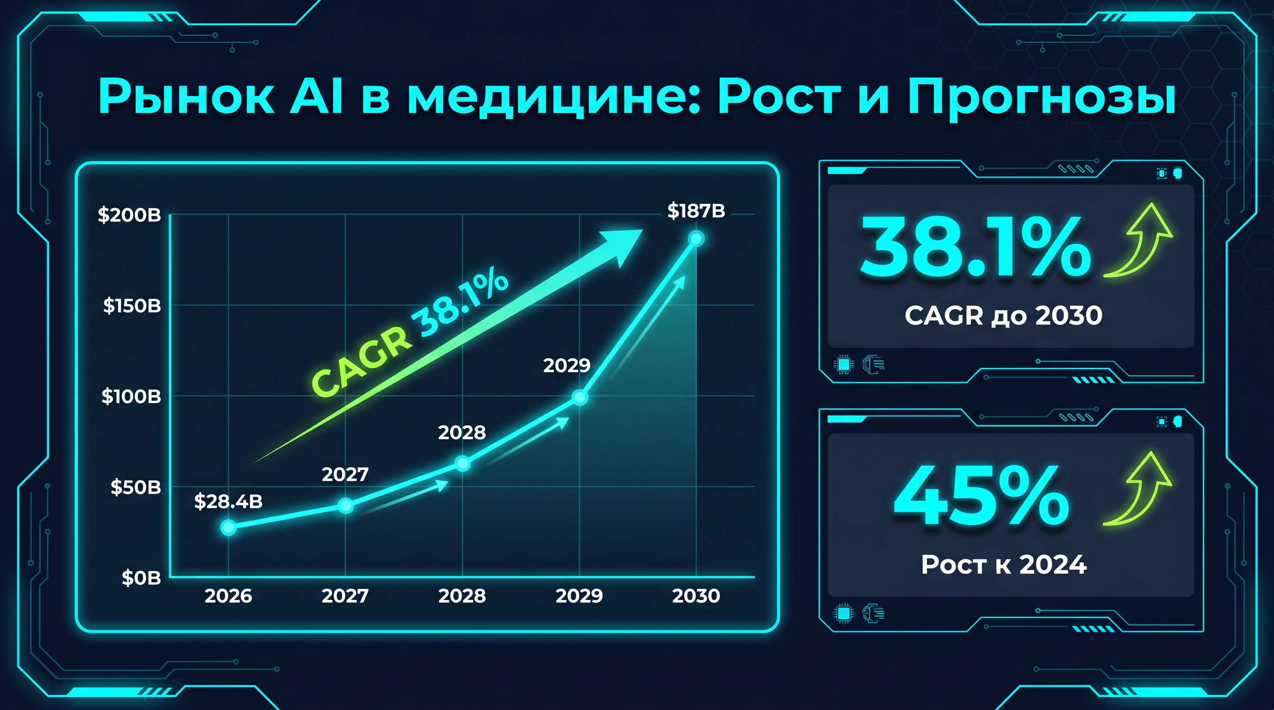
Notes:
Рынок AI в медицине демонстрирует взрывной рост, достигнув 28.4 миллиарда долларов в 2026 году. Прогнозируется, что к 2030 году он вырастет до 187 миллиардов, с впечатляющим среднегодовым темпом роста в 38.1%.

Slide 3
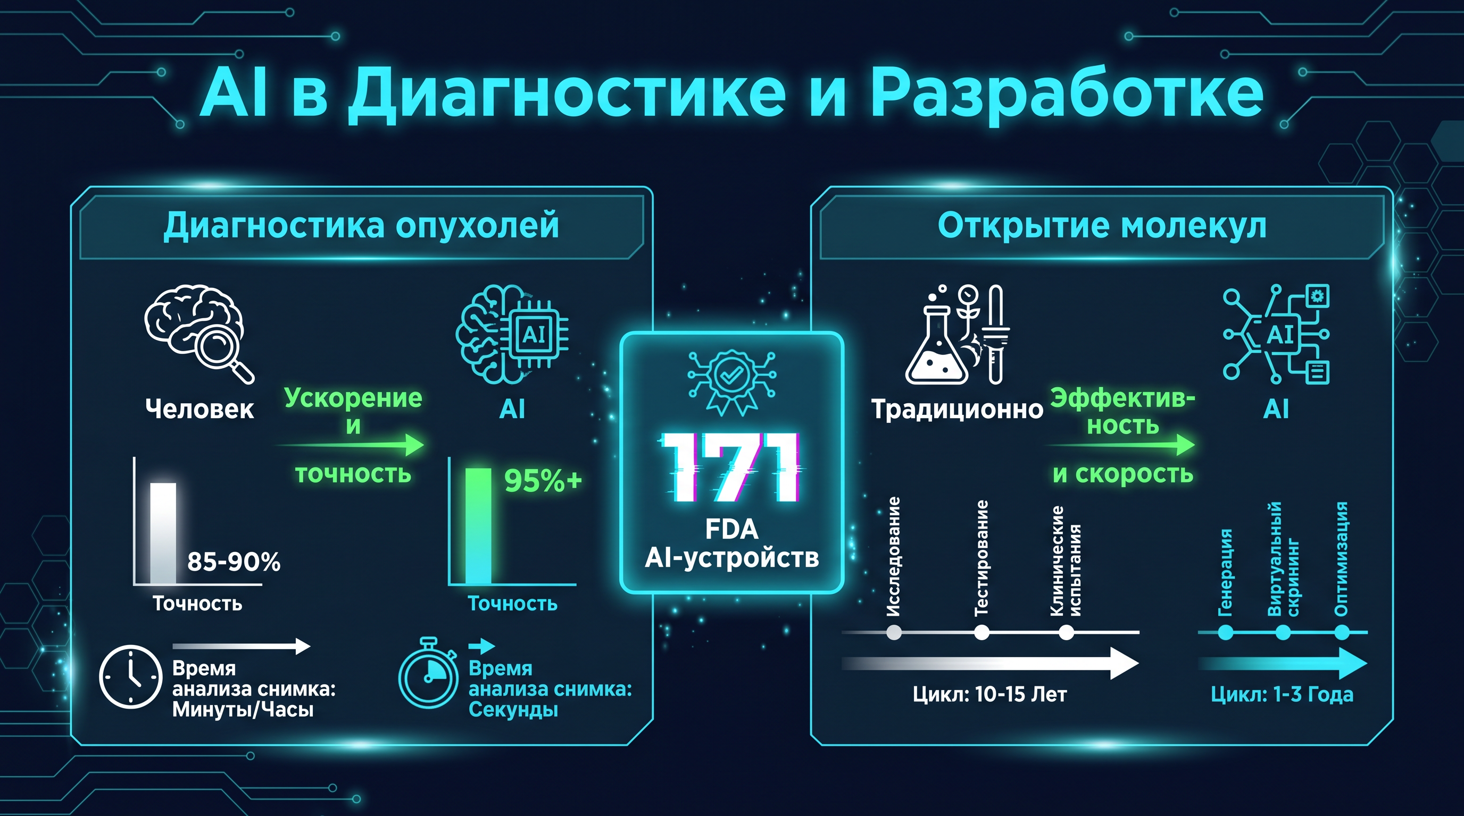
Notes:
AI значительно превосходит человеческие возможности в диагностике, сокращая время анализа снимков до секунд. В разработке лекарств AI ускоряет открытие новых молекул с нескольких лет до месяцев, экономя миллиарды долларов.

Slide 4

Notes:
Несмотря на впечатляющий прогресс, AI в медицине сталкивается с этическими и регуляторными вызовами, такими как защита данных и предвзятость алгоритмов. Для полноценного внедрения необходимы четкие стратегии и регуляторные рамки.

